Slide 1
الأول الابتدائي

Slide 2
المشي والجري والركل
ضمن اتجاهات وسرعات مختلفة

Slide 3
النقاط التعليمية
فيديو تعليمي
تقييم ذاتي
المشي و الجري و الركل ضمن اتجاهات وسرعات مختلفة

Slide 4
يكون ركل الكرة بالقدم.
ركل الكرة نحو الحائط.
المشي مع الكرة ثم ركل الكرة نحو الحائط.
الجري بالكرة ثم ركل الكرة نحو الحائط.

Slide 6
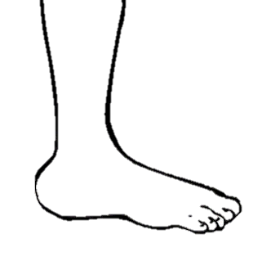
أسم المهارة : المشي والجري والركل ضمن اتجاهات وسرعات مختلفة
اختر الإجابة الصحيحة
يكون ركل الكرة عن طريق
اليد
القدم

Slide 7
أسم المهارة : المشي والجري والركل ضمن اتجاهات وسرعات مختلفة
يكون ركل الكرة عن طريق
ممتاز
القدم

